Slide 1
练一练
R·二年级下册

Slide 2
1.
画一画，写一写。
第二行画△，△的个数是〇的4倍。第二行有( )个△。
8
第一行:
第二行:
〇〇
△△
△△
△△
△△
[教材P27 练一练 第1题]

Slide 3
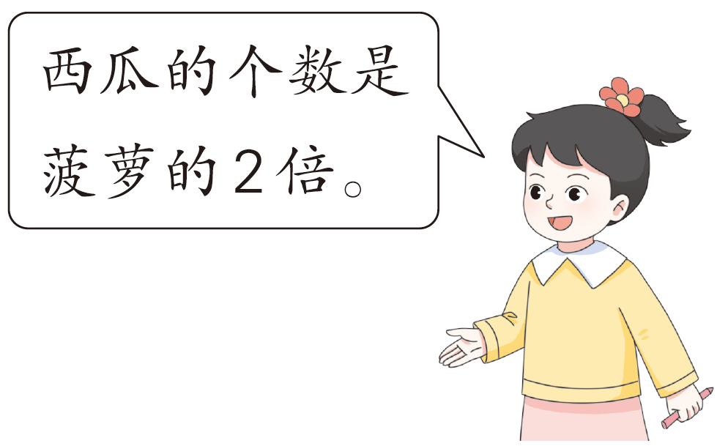
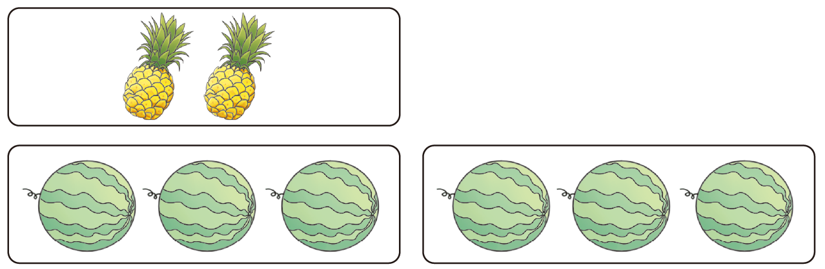
2.
小红说得对吗？为什么？
3倍
不对
[教材P27 练一练 第2题]

Slide 4
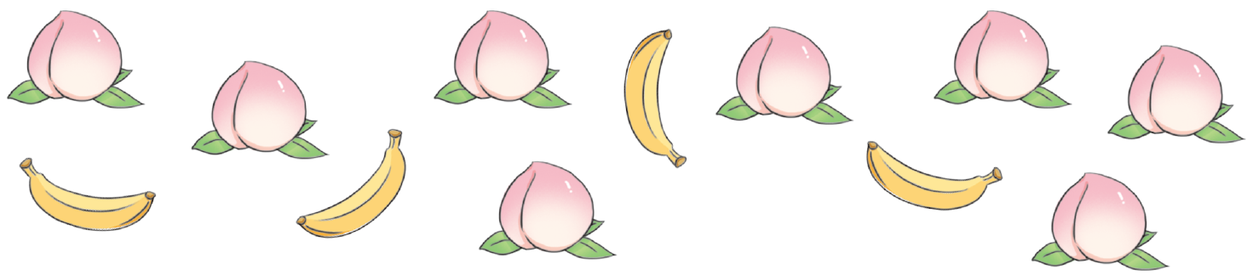
(1)
桃的个数是香蕉的( )倍。
8个
3.
桃：
香蕉：
4个
2
8÷4=2
(2)
苹果的个数是梨的( )倍。
3
9个
苹果：
梨：
3个
9÷3=3
[教材P27 练一练 第3题]

Slide 5
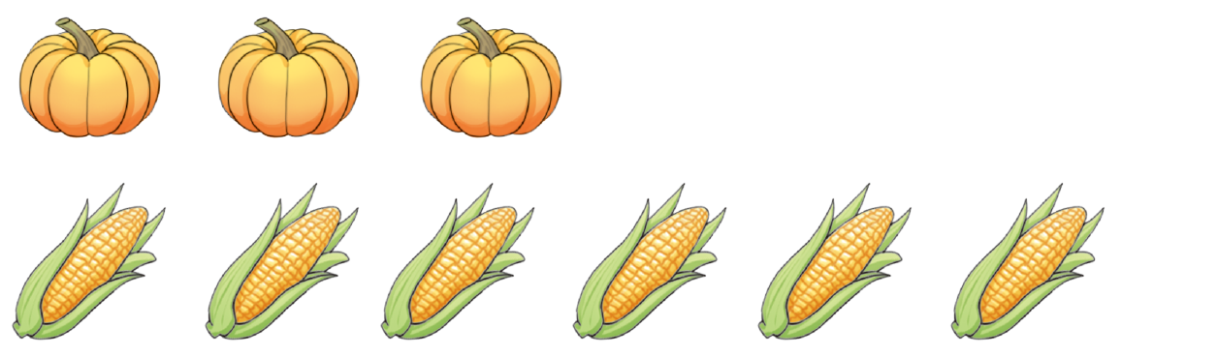


4.
圈一圈，填一填。
2
(1) 的个数是 的( )倍。
(2)如果拿走一个 ， 的个数是
的( )倍。
[教材P27 练一练 第4题]

Slide 6
4.
圈一圈，填一填。
2
(1) 的个数是 的( )倍。
(2)如果拿走一个 ， 的个数是
的( )倍。
3
[教材P27 练一练 第4题]

Slide 7
16个
5.
16÷2=8
(1)第一行 的个数是 的几倍？
(2)请给第二行的 涂上两种不同的颜色。再根据涂色结果，提出数学问题并解答。
[教材P28 练一练 第5题]

Slide 8
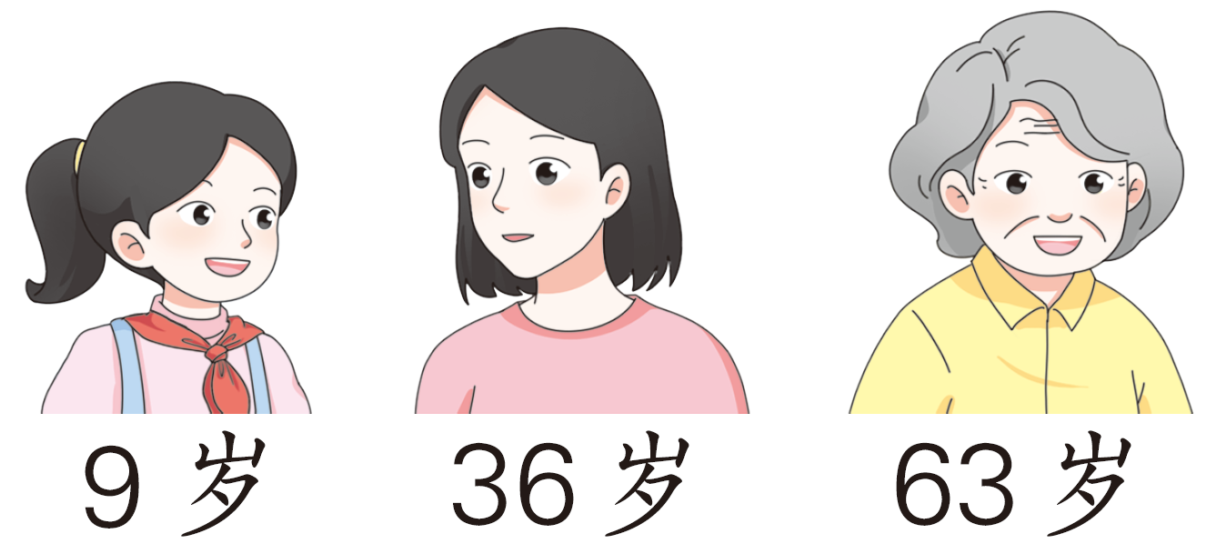
6.
下面分别是小雨和她的妈妈、奶奶的年龄情况。
36÷9=4
（1）妈妈的年龄是小雨的几倍？
（2）请你提出其他数学问题并解答。
[教材P28 练一练 第6题]

Slide 9
7.
姐姐和弟弟一起练习毛笔字。在相同的时间内，姐姐写了18个字，弟弟写了9个字，姐姐写的字数是弟弟的几倍？姐姐比弟弟多写了多少个字？
18÷9=2
18－9=9（个）
[教材P28 练一练 第7题]

Slide 10
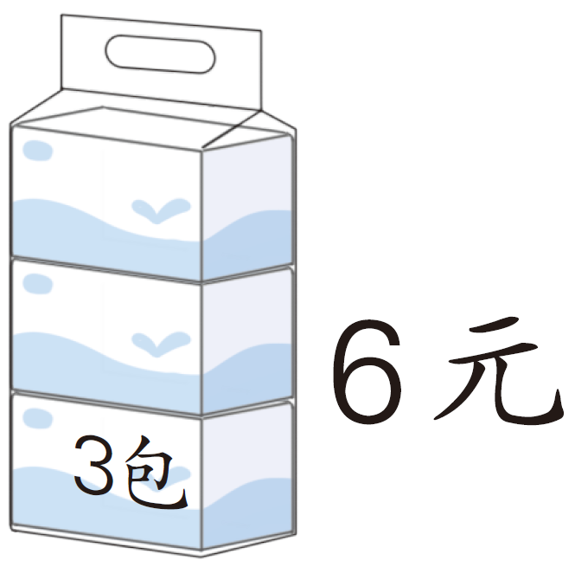
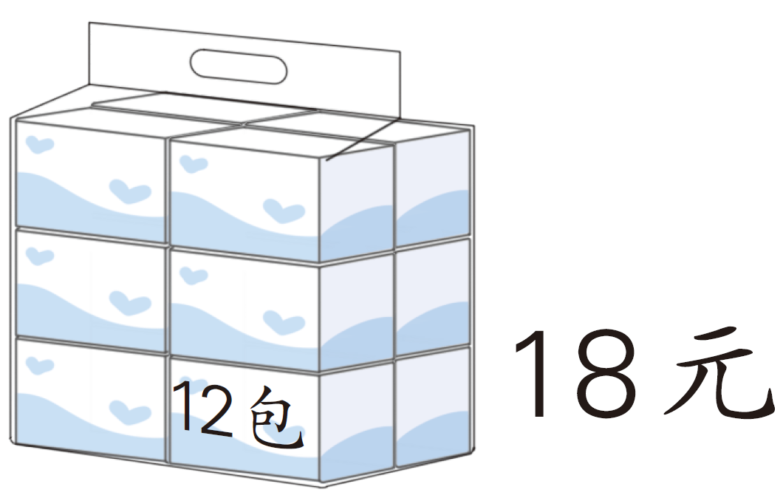
8.
下面是同一种抽纸，每提的包数不同。
(1)请你提出关于乘除关系的问题并解答。
(2)请你提出其他数学问题并解答。
[教材P28 练一练 第8题]

Slide 11



课堂小结
通过本节课的学习，你有什么收获？

Slide 12




巩固练习
见“状元成才路”系列丛书《创优作业100分》和《状元作业本》对应课时作业。

